Slide 1
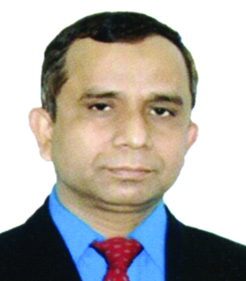
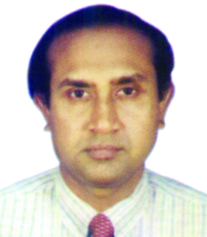
শেখ শাহবাজ রিয়াদ
সহযোগী অধ্যাপক
টিচার্স ট্রেনিং কলেজ, ঢাকা।
মলয় কুমার সাহা
প্রভাষক
টিচার্স ট্রেনিং কলেজ, ঢাকা।

Slide 2
তারিখঃ ২৭/০৬/২১
৯৫
স্বাগতম সবাইকে

Slide 3
৯৫
তারিখঃ ২৭/০৬/২১
শিক্ষক পরিচিতি
নামঃ তালাত মাহমুদ
সহকারী শিক্ষক (ব্যবসায় শিক্ষা)
বঙ্গবন্ধু আর্দশ উচ্চ বিদ্যালয় এন্ড কলেজ
ভেদেরগঞ্জ, শরিয়তপুর।
মোবাইলঃ ০১৯৩০৬০৫০০১
Email: talatmahmud@gmail.com

Slide 4
৯৫
তারিখঃ ২৭/০৬/২১
পাঠ পরিচিতি
ব্যবসায় উদ্দ্যোগ
শ্রেনিঃ নবম/দশম
অধ্যায়ঃ তৃতীয়
তারিখঃ ২৭/০৬/২১ ইং

Slide 5
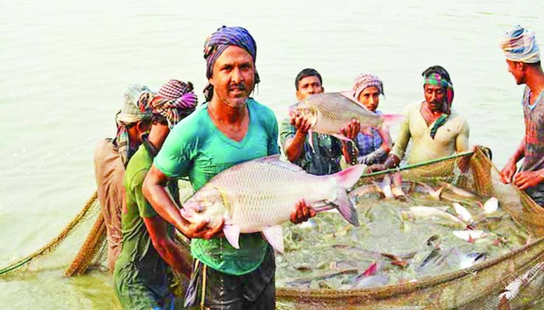
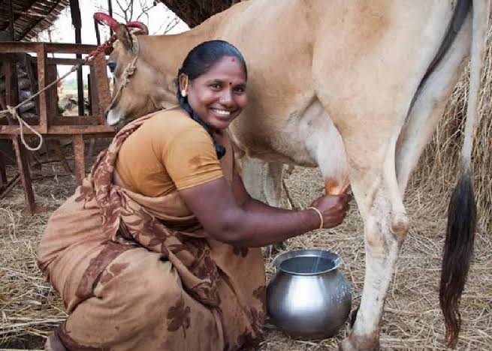
৯৫
তারিখঃ ২৭/০৬/২১
মাছ চাষ
গাভীর দুধ দোহন

Slide 6
আত্মকর্মসংস্থান

Slide 7
৯৫
শিখনফল
তারিখঃ ২৭/০৬/২১
এই পাঠশেষে শিক্ষার্থীরা…
আত্মকর্মসংস্থান কী তা বলতে পারবে;
আত্মকর্মসংস্থানের প্রয়োজনীয়তা ব্যাখ্যা করতে পারবে;
আত্মকর্মসংস্থানের উপযুক্ত ক্ষেত্রগুলো চিহ্নিত করতে পারবে।

Slide 8
৯৫
তারিখঃ ২৭/০৬/২১
আত্মকর্মসংস্থান বলতে আমরা কী বুঝি?
নিজস্ব পুঁজি অথবা ঋণ করা সল্প সম্পদ, নিজস্ব চিন্তা, জ্ঞান, বুদ্ধিমত্তা, ও দক্ষতাকে কাজে লাগিয়ে ন্যূনতম ঝুঁকি নিয়ে আত্ন প্রচেষ্ঠায় জীবিকা অর্জনের ব্যবস্থাকে আত্নকর্মসংস্থান বলে।

Slide 9
৯৫
তারিখঃ ২৭/০৬/২১
আত্মকর্মসংস্থানের প্রয়োজনীয়তাঃ
কর্মসংস্থানের চাহিদা যে হারে বৃদ্ধি পায় সে হারে কর্মসংস্থানের সংখ্যা বৃদ্ধি পায় না।
অন্যান্য পেশায় আয়ের সম্ভাবনা সীমিত। কিন্তু আত্মকর্মসংস্থান থেকে প্রাপ্ত আয় প্রথমদিকে সীমিত ও অনিশ্চিত হলেও পরবর্তীতে এই পেশা থেকে আয় বৃদ্ধির সম্ভাবনা অসীম।
আত্মকর্মসংস্থানের সবচেয়ে বড় মূলধন হলো নিজের দক্ষতা।
আত্মকর্মসংস্থান একটি স্বাধীন পেশা। আর এই পেশা যেহেতু নিজের বাড়িতে বা জমিতে করা যায় সেহেতু আলাদা খরচ হয় না।
বাংলাদেশে্র জনসংখ্যা বেশি হওয়ায় এখানে মজুরি অনেক কম।

Slide 10
৯৫
তারিখঃ ২৭/০৬/২১
একক কাজ……
আত্মকর্মসংস্থানের সুবিধা কী?

Slide 11
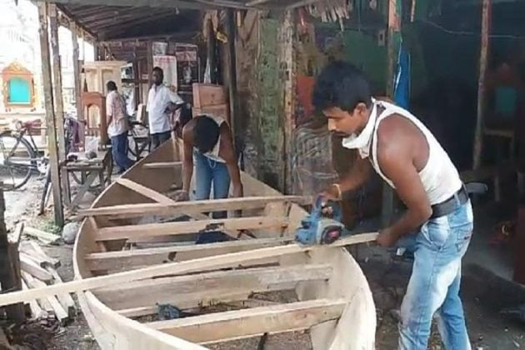
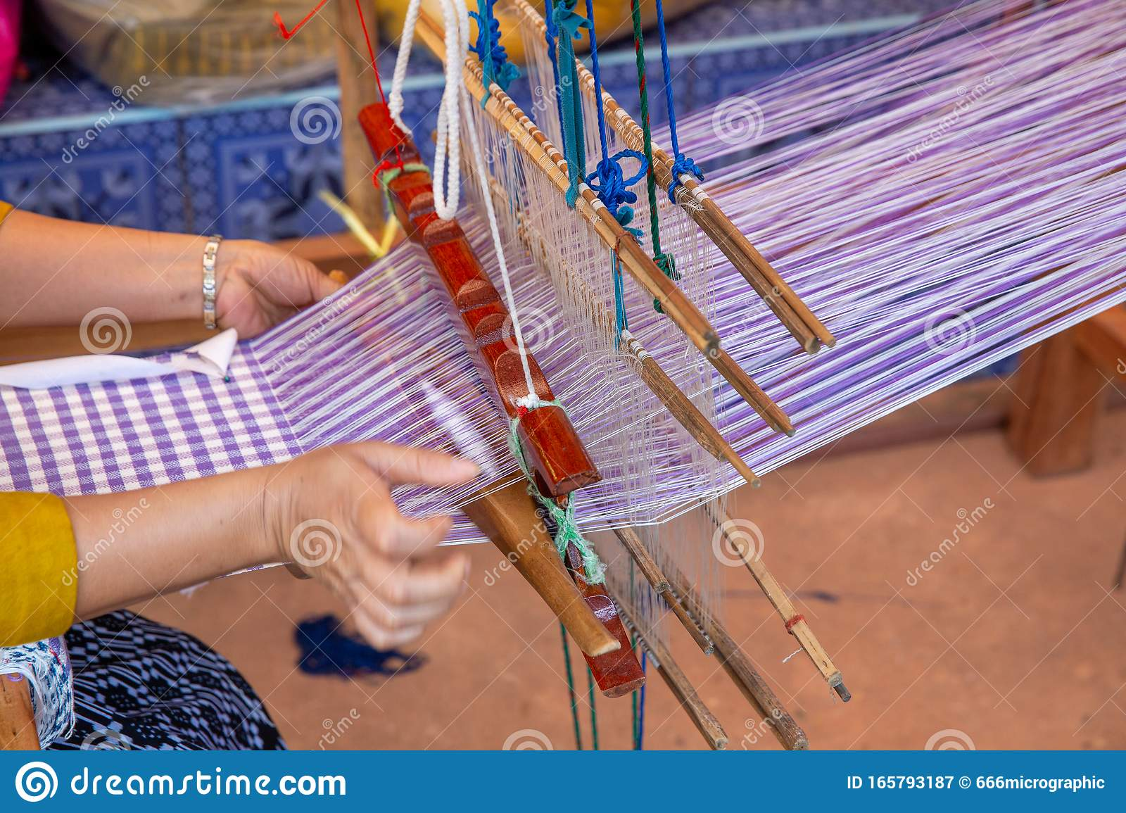
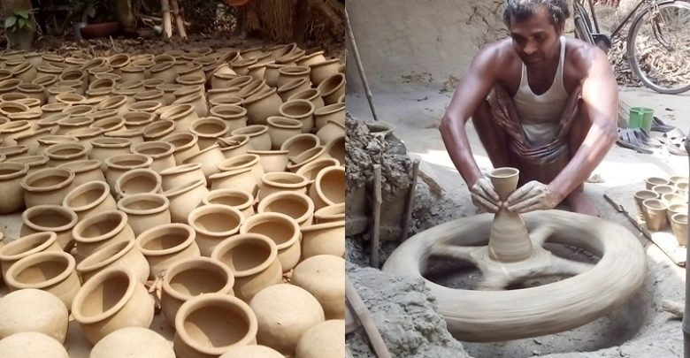
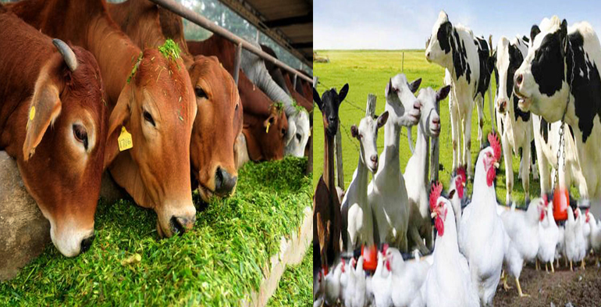
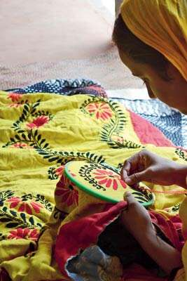
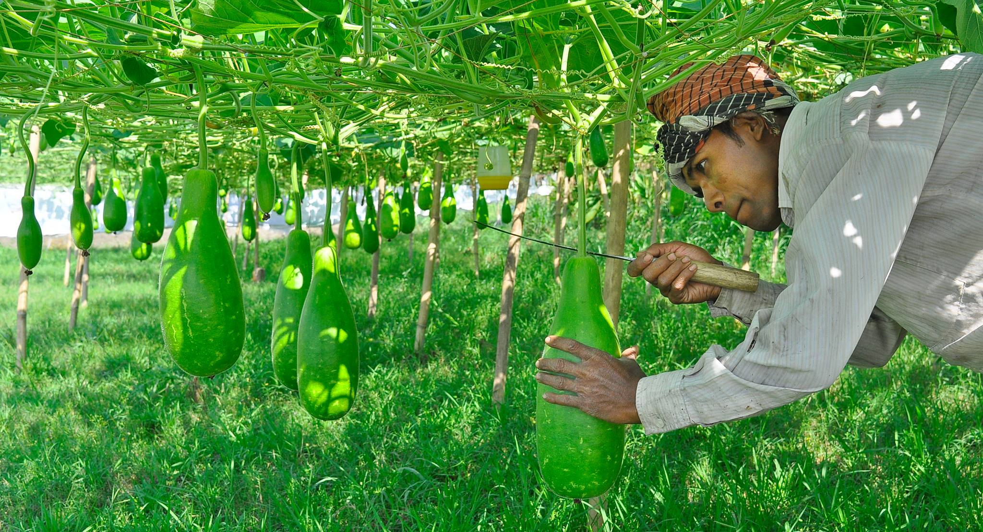
৯৫
নৌকা তৈরি
হস্ত শিল্প
মৃত শিল্প
পশু ও হাস মুরগি পালন
নকশিকাঁথা তৈরি
সবজি চাষ

Slide 12
৯৫
তারিখঃ ২৭/০৬/২১
দলগত কাজঃ
সময়ঃ ৫ মিনিট
১। তোমার এলাকায় আত্মকর্মসংস্থানের কয়েকটি উপযুক্ত ক্ষেত্র লেখ।
২। গবাদি পশু ও হাস-মুরগি পালন কোন ধরনের কাজের অন্তর্ভুক্ত?
রোলঃ (০১ থেকে ২০ এবং ২১ থেকে ৪০) ছেলে মেয়ে আলাদা আলাদা ভাবে ০৪ টি ভাগে ভাগ হয়ে যাও।

Slide 13
৯৫
মূল্যায়ন
তারিখঃ ২৭/০৬/২১
১। কোনটি আত্মকর্মসংস্থানের ক্ষেত্র নয়?
ক. টেইলারিং খ. শিক্ষকতা গ. পিঠা তৈরি ঘ. গেঞ্জি তৈরি।
২। মোট জনসংখ্যার কত ভাগ মানুষ গ্রামে বাস করে?
ক. ৫০ খ. ৭০ গ. ৮০ ঘ. ৭৫ ।
৩। দেশের মোট শ্রম শক্তির কত অংশ যুবক-যুবতী?
ক. ১/৩ খ. ২/৩ গ. ১/৫ ঘ. ২/৫ ।

Slide 14
৯৫
বাড়ির কাজ
১। বাংলাদেশে বেকার সমস্যা দিন দিন বেড়ে যাচ্ছে কেন? ব্যাখ্যা কর।
২। আত্মকর্মসংস্থানের প্রয়োজনীয়তা ব্যাখ্যা কর।

Slide 15
95 - Talat Mahmud
ধন্যবাদ

